Slide 1
第六章
選擇性敘述
學習 if 敘述的撰寫
學習條件運算子的應用
學習多重選擇─switch 敘述
認識無條件跳離的 goto 敘述

Slide 2

選擇性敘述
6.1 我的程式會轉彎─if 敘述
選擇性敘述可依據一個變數或一個條件，讓程式選擇執行的流程
常用的選擇性敘述：
  if
  if-else
  switch
  goto (避免使用)
選擇性敘述
不成立時執行
這塊程式碼
成立時執行
這塊程式碼

Slide 3
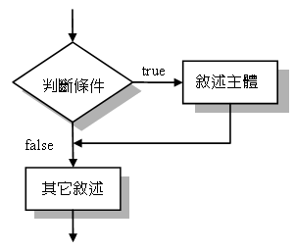
if 敘述的使用 (1/3)
6.1 我的程式會轉彎─if 敘述
if 敘述可依據條件式是否成立，來決定程式的流程
if 敘述的語法
if(判斷條件)
{
敘述 1;
敘述 2;
...
敘述 n;
}
if 敘述的主體

Slide 4
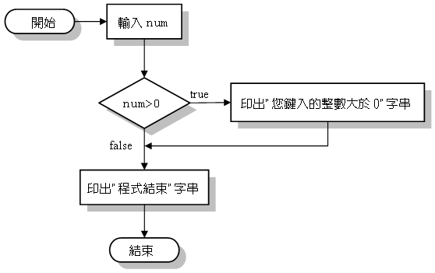
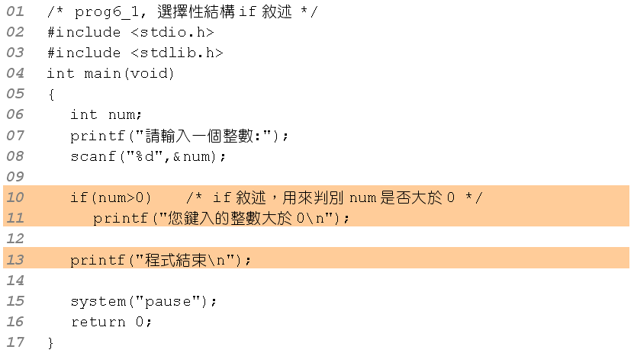
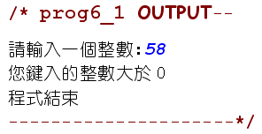
if 敘述的使用 (2/3)
6.1 我的程式會轉彎─if 敘述
if 敘述的範例：

Slide 5
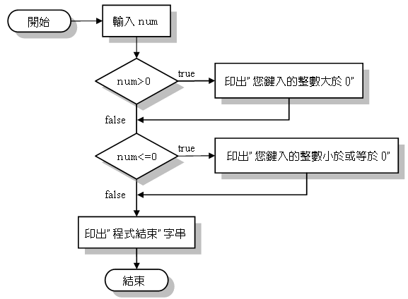
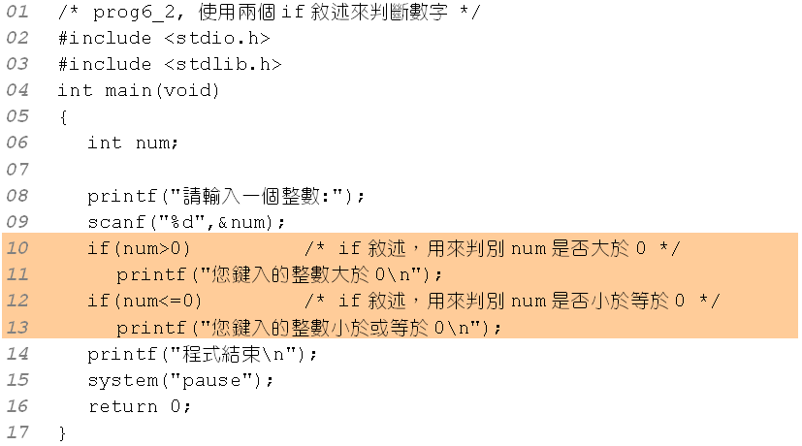
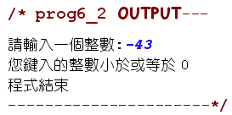
if 敘述的使用 (3/3)
6.1 我的程式會轉彎─if 敘述
判別數字是否大於0：

Slide 6
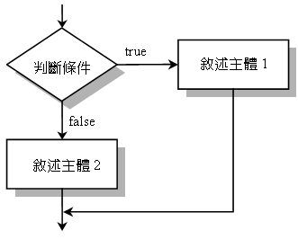
if-else 敘述
6.2 另外的選擇─if-else 敘述
if-else 敘述可用於：成立時則執行A，否則執行B
if-else 敘述的語法
if(判斷條件)
{
敘述主體1; /*若成立，執行此部份*/
}
else
{
敘述主體2; /*不成立，執行此部份*/
}

Slide 7
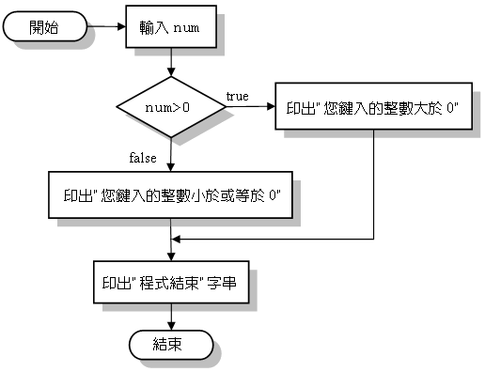
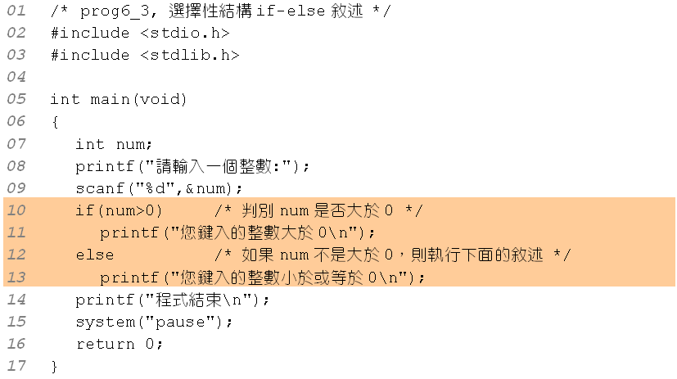
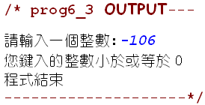
if-else 敘述的範例 (1/2)
6.2 另外的選擇─if-else 敘述
將prog6_2改以 if-else 撰寫：

Slide 8
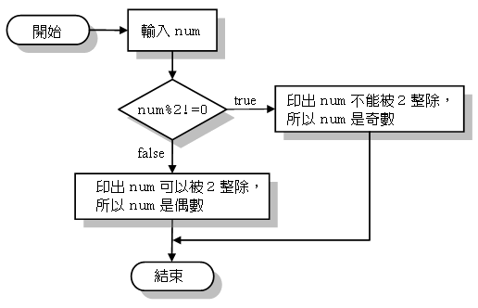
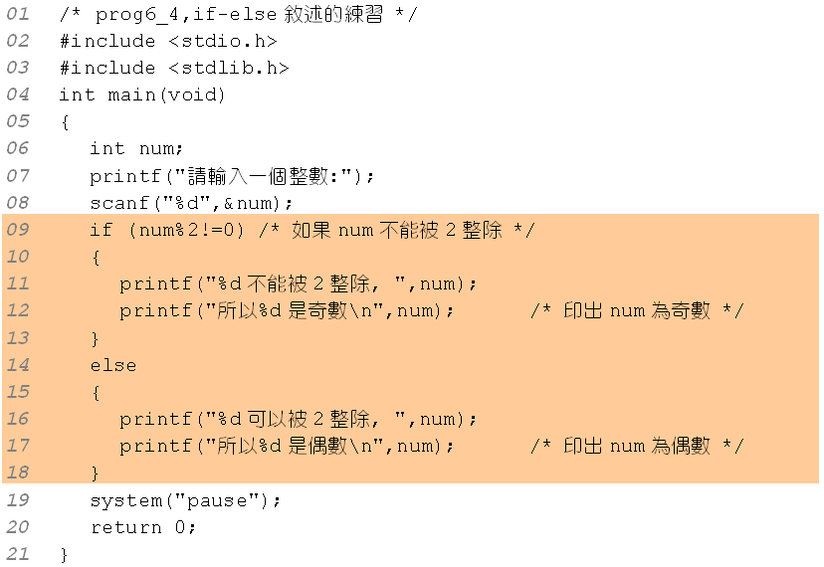
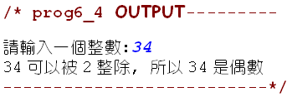
if-else 敘述的範例 (2/2)
6.2 另外的選擇─if-else 敘述

Slide 9
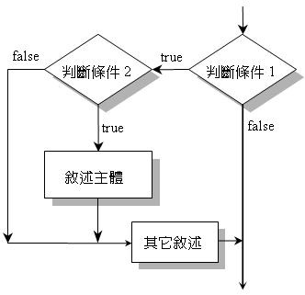
巢狀 if 敘述
6.2 另外的選擇─if-else 敘述
if 裡面還有其它的if 敘述，則稱為巢狀 if 敘述
巢狀 if 敘述的語法
if(判斷條件1)
{
if(判斷條件2)
{
敘述主體;
}
...
其它敘述;
}

Slide 10
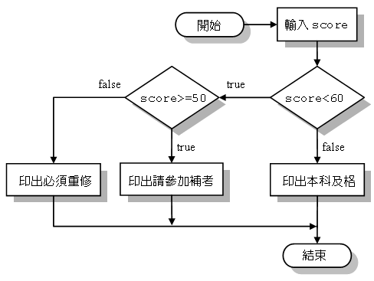
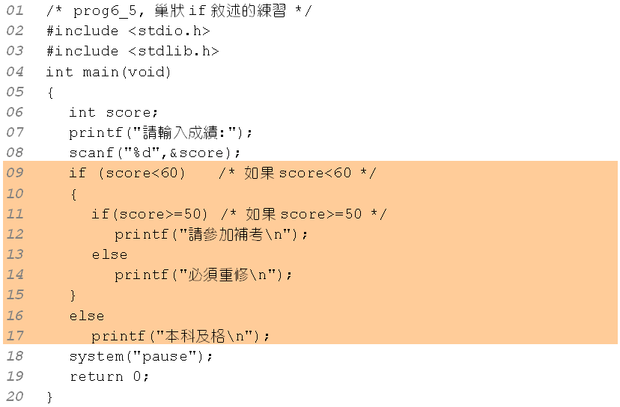
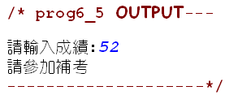
巢狀 if 敘述的練習
6.2 另外的選擇─if-else 敘述

Slide 11
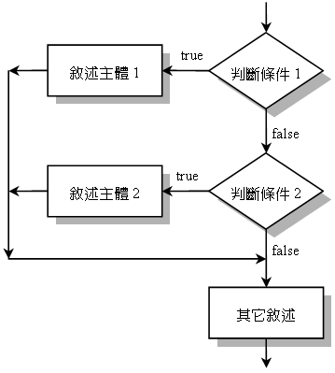
使用 if-else-if 敘述
6.2 另外的選擇─if-else 敘述
if-else-if：當 if 判斷不成立，必須進行其它判斷時
if-else-if 敘述的語法
if(判斷條件1)
{
敘述主體1;
}
else if(判斷條件2)
{
敘述主體2;
}

Slide 12
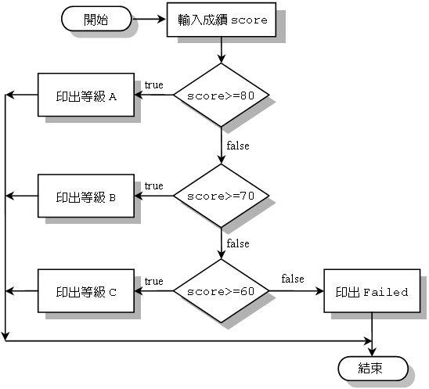
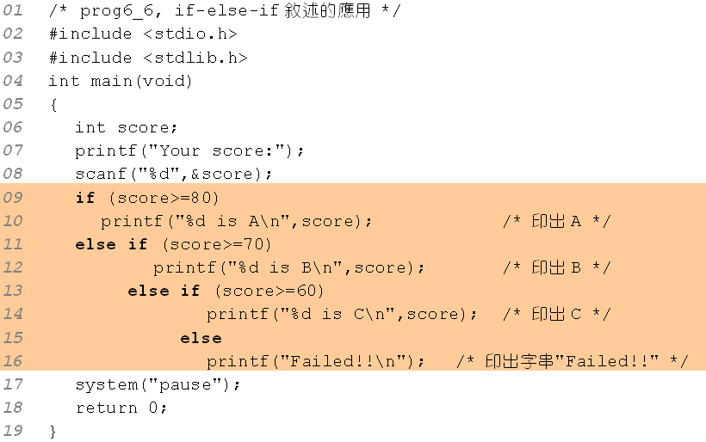
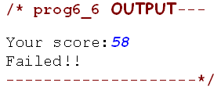
if-else-if 敘述的應用
6.2 另外的選擇─if-else 敘述

Slide 13
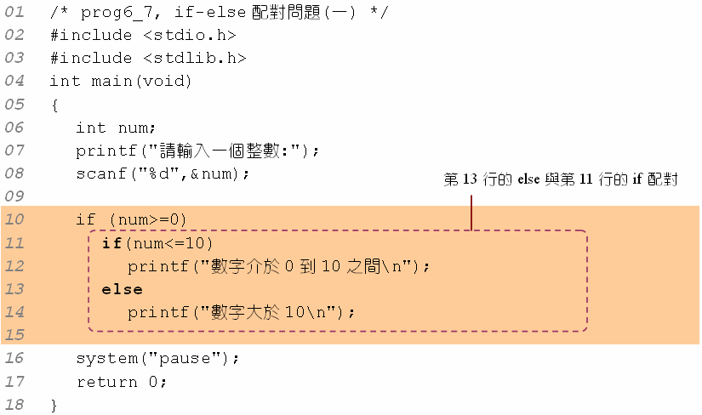
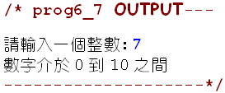
if 與 else 的配對問題 (1/2)
6.2 另外的選擇─if-else 敘述
else會與離它最近的 if 配對：

Slide 14
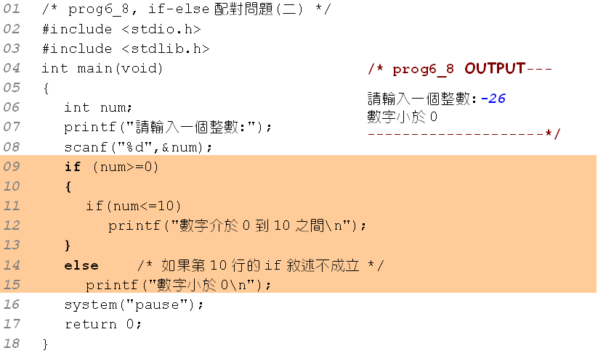
if 與 else 的配對問題 (2/2)
6.2 另外的選擇─if-else 敘述
else 如果要與離它較遠的 if 配對，需加大括號：

Slide 15
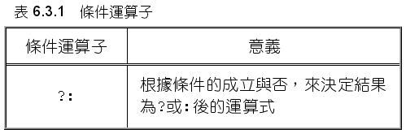
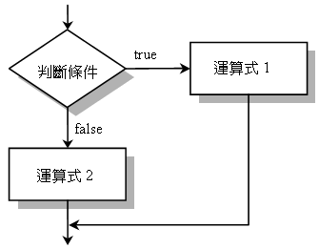
條件運算子 (1/2)
6.3 簡潔版的if-else敘述─條件運算子
條件運算子可代替簡單的 if-else 敘述
條件運算子的語法
條件判斷 ? 運算式1 : 運算式2

Slide 16
條件運算子 (2/2)
6.3 簡潔版的if-else敘述─條件運算子
想把運算的結果設給某個變數，可用下面的語法：
把運算結果設給變數
變數名稱 = 條件判斷 ? 運算式1 : 運算式2
上面的語法只需一行，但相當於下面的 if-else 敘述：
對等的 if-else 敘述
if (條件判斷)
變數名稱 = 運算式1;
else
變數名稱 = 運算式2;

Slide 17
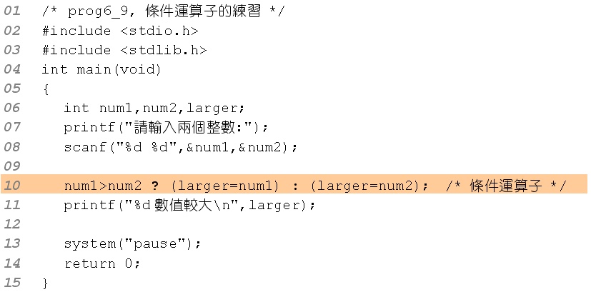
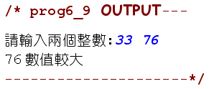
條件運算子的範例
6.3 簡潔版的if-else敘述─條件運算子
利用條件運算子判斷兩個數中較大的數：

Slide 18
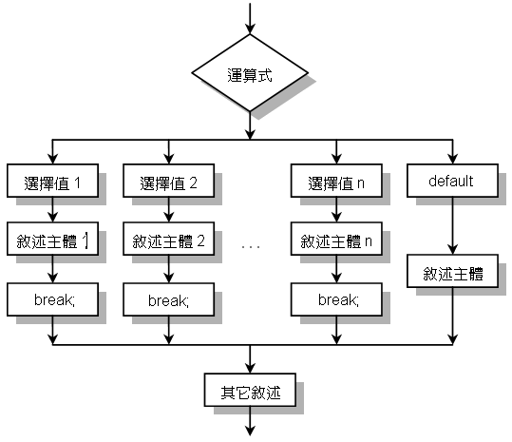
switch 敘述
6.4 更好用的多重選擇─switch敘述
switch 敘述可用來進行多重選擇
switch 敘述的語法
switch(運算式)
{
case 選擇值1:
敘述主體1;
break;
case 選擇值2:
敘述主體2;
break;
…
default:
敘述主體;
}

Slide 19
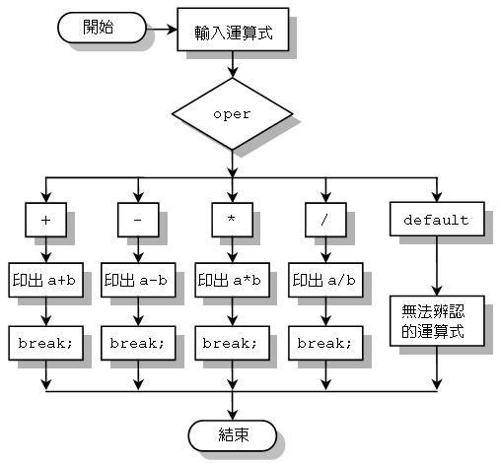
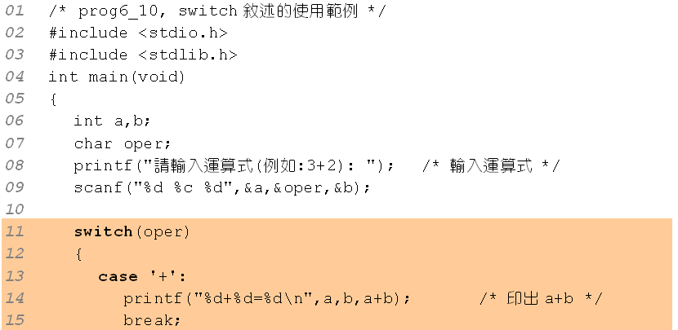
switch 敘述的範例 (1/2)
6.4 更好用的多重選擇─switch敘述
依據選擇值進行四則運算：

Slide 20
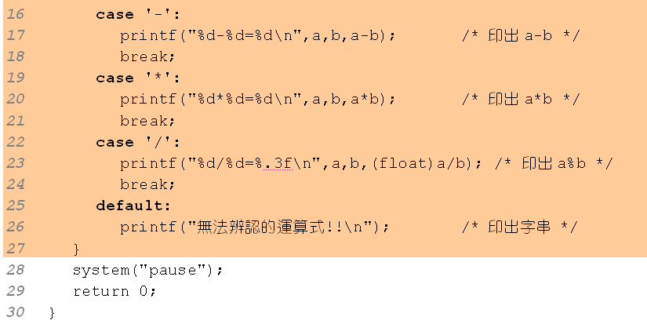
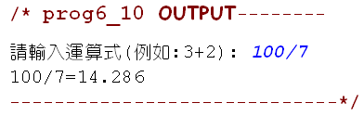
switch 敘述的範例 (1/2)
6.4 更好用的多重選擇─switch敘述

Slide 21
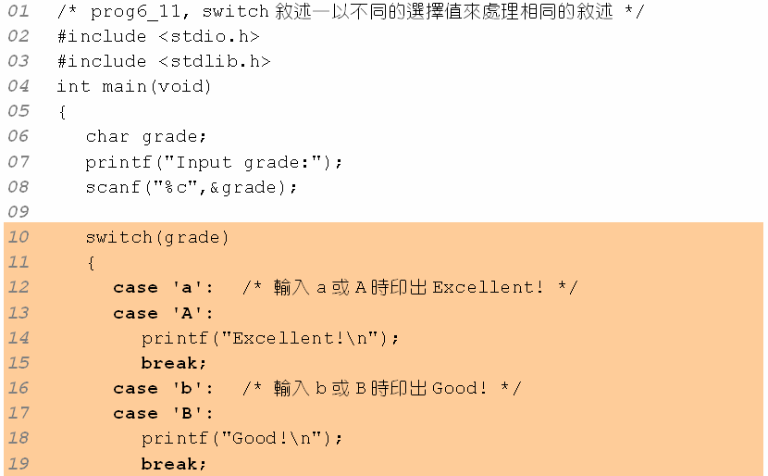
將不同的選擇值並列 (1/2)
6.4 更好用的多重選擇─switch敘述

Slide 22
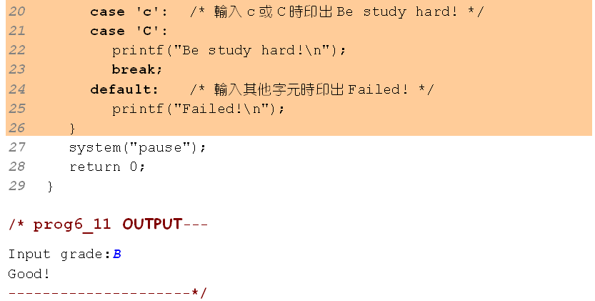
將不同的選擇值並列 (2/2)
6.4 更好用的多重選擇─switch敘述

Slide 23
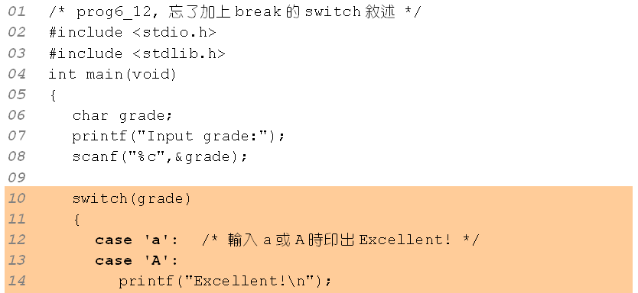
不加 break 的 switch 敘述 (1/2)
6.4 更好用的多重選擇─switch敘述
如果沒有加break，可能會造成switch執行錯誤：

Slide 24
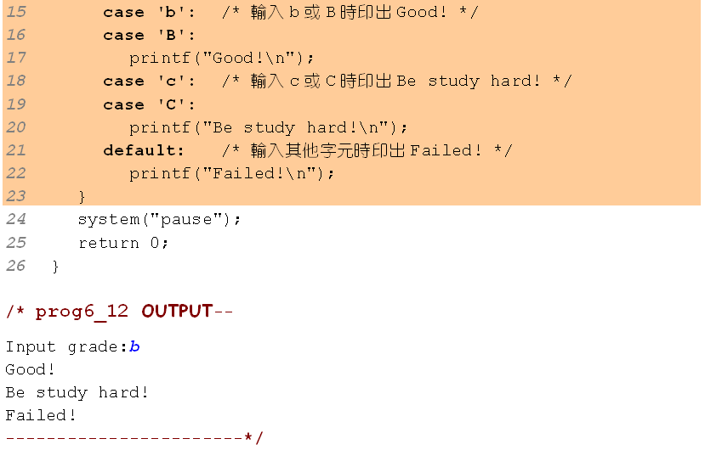
不加 break 的 switch 敘述 (2/2)
6.4 更好用的多重選擇─switch敘述

Slide 25
使用 goto 敘述
6.5 使用goto敘述
goto敘述可強迫執行流程跳到指定的地方執行：
goto 敘述的語法
標籤名稱:
敘述;
goto 標籤名稱;
標籤名稱
敘述
goto 標籤名稱

Slide 26
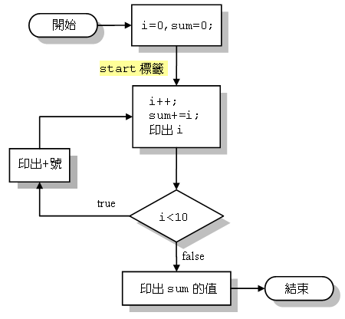
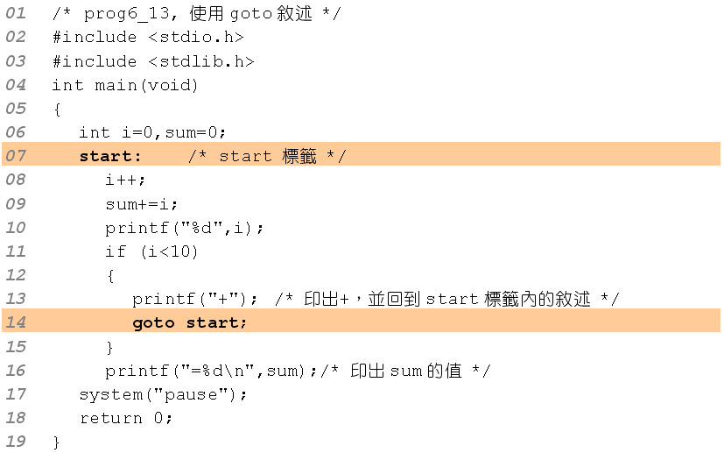

goto 敘述的範例
6.5 使用goto敘述

Slide 27
使用goto的注意事項
6.5 使用goto敘述
goto 敘述容易破壞程式的結構化
每一個goto敘述皆可以使用其它的語法替代
建議避免使用 goto 敘述

